Slide 1
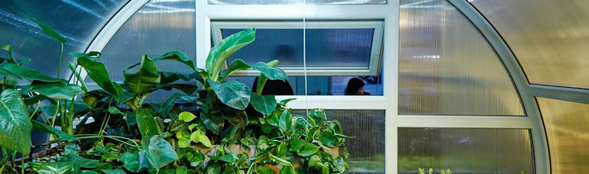
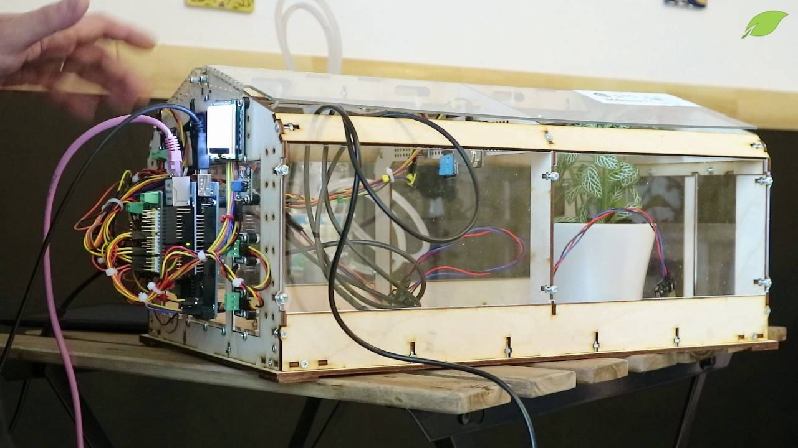

ЦЕЛИ И ЗАДАЧИ РАБОТЫ
СИСТЕМА УПРАВЛЕНИЯ
ПАРАМЕТРАМИ ТЕПЛИЦЫ
Крючков Д.Д.
Радченко Н.О.
Авторы проекта:
Руководитель:
Дрокина Т.М.
1
2
3
4
Рассмотреть современные системы управления теплицами
Выполнить моделирование работы системы
управления параметрами теплицы
Смоделировать работу системы управления
Определить комплектующие датчики

Slide 2
ЦЕЛИ И ЗАДАЧИ РАБОТЫ
ЦЕЛИ И ЗАДАЧИ РАБОТЫ
Освещенность
Влажность
1
2
3
4
Рассмотреть современные системы управления теплицами
Выполнить моделирование работы системы
управления параметрами теплицы
Смоделировать работу системы управления
Определить комплектующие датчики
Температура

Slide 3
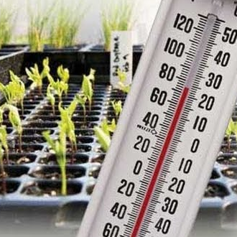


ОСНОВНЫЕ ПАРАМЕТРЫ которые необходимо контролировать при выращивании растений
Освещенность
Влажность
Температура

Slide 4
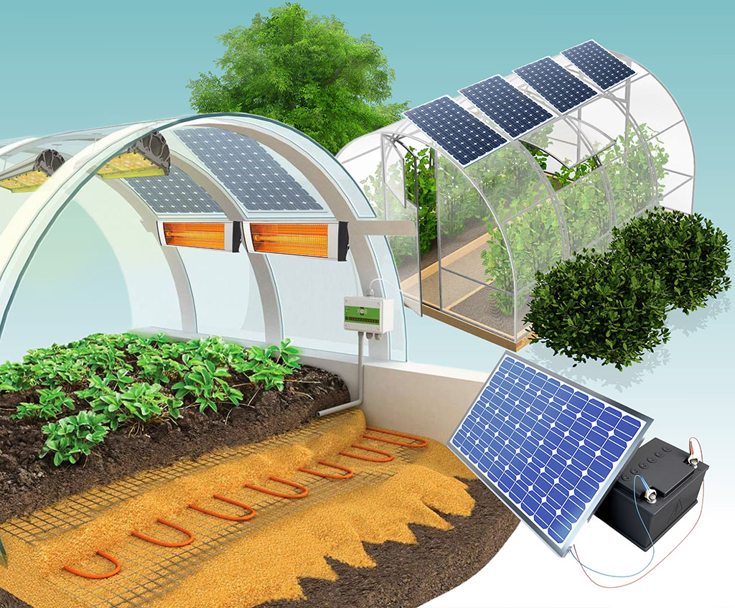
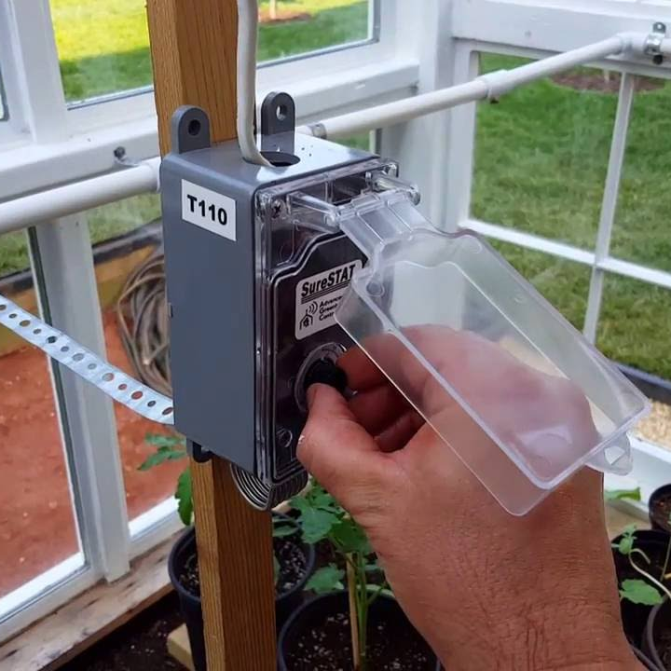
СОВРЕМЕННЫЕ СПОСОБЫ РЕГУЛИРОВКИ ПАРАМЕТРАМИ ТЕПЛИЦЫ
Системы форточной вентиляции
Системы капельного полива
Системы рециркуляции воздуха
Системы подкормки растений СО2
Системы зашторивания
Системы искусственного освещения рассады
Система отопления теплицы

Slide 5
ТИПЫ ПИТАНИЯ ТЕПЛИЦЫ
Автономные – все системы
работают на тепловой или
солнечной энергии
Энергозависимые – питание элементов осуществляется
от электросети

Slide 6
ПАРАМЕТРЫ ТЕПЛИЦЫ ДЛЯ РАЗНЫХ РАСТЕНИЙ
Культура | Температура ˚С |  | Влажность % |  | Освещение часов в день
 | день | ночь | день | ночь | день
Огурец | 24-28 | 18-22 | 60-70 | 70-80 | 12-16
Помидор | 22-26 | 16-20 | 50-60 | 60-70 | 14-16
Перец | 25-30 | 18-22 | 50-60 | 60-70 | 12-14
Ананас | 25-30 | 18-22 | 70-80 | 0-908 | 12-14

Slide 7
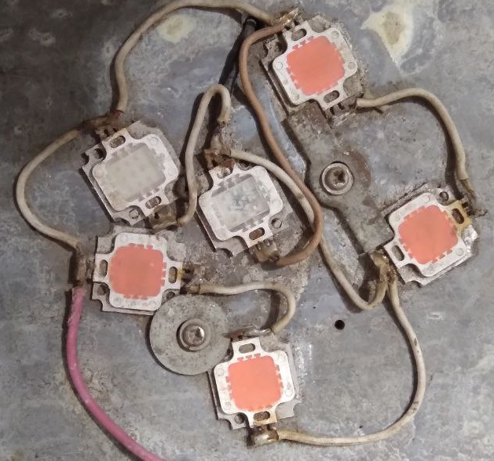
РАЗРАБОТКА СПЕКТРА ОСВЕЩЕНИЯ

Slide 8
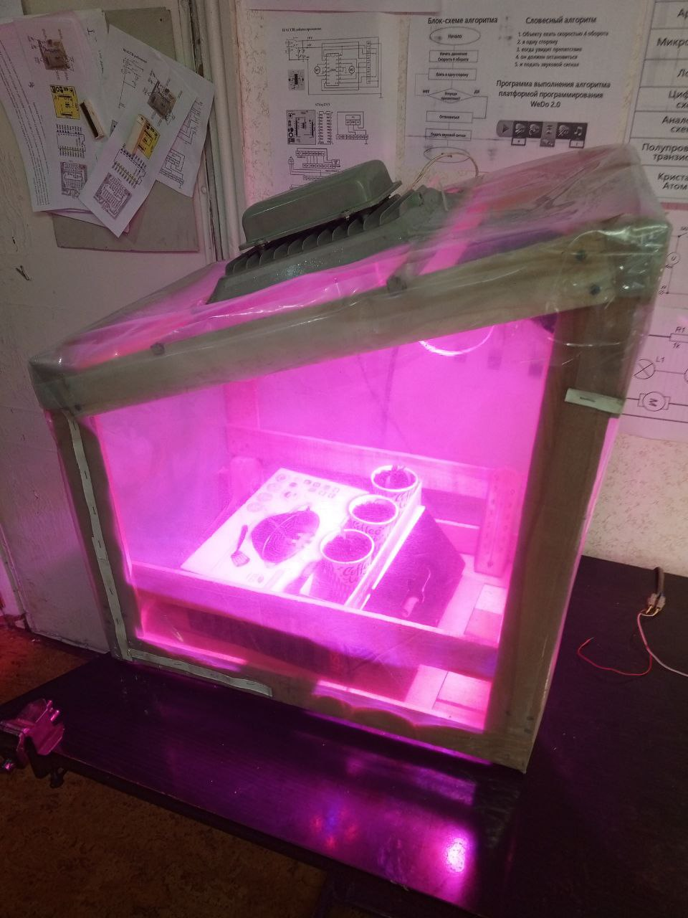
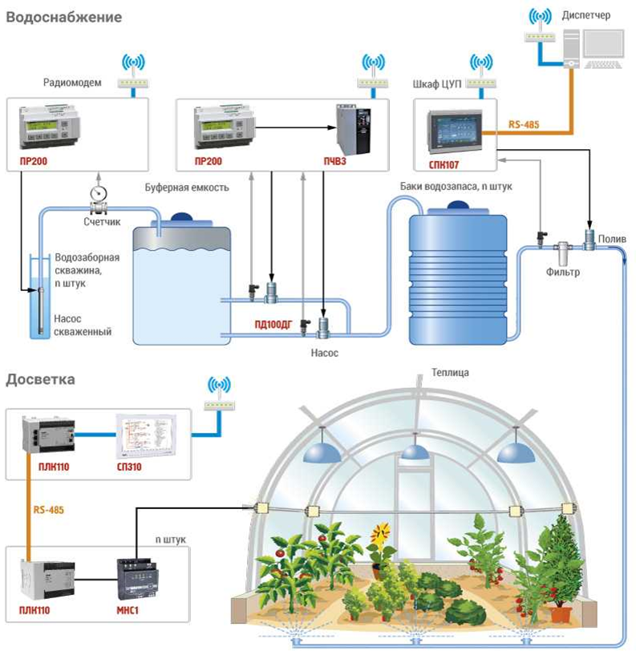
ТРЕБОВАНИЯ К РАЗРАБОТКЕ
простота
надежность
индивидуальные параметры под каждое растение
управление основными параметрами теплицы
вывод информации на веб-интерфейс
МОДУЛЬНОСТЬ

Slide 9
ЗАКЛЮЧЕНИЕ
Дальнейшее развитие проекта будет сопровождаться возможностью модульного подключения устройств автоматики. Предполагаем создать выбор параметров для различный видов растений.

